Slide 1
Εισαγωγή στο rich!
Δημήτρης Δημητρόπουλος
Ναφίσα Μολλάχ
Δημήτρης Χέλμης

Slide 2
Τι είναι το rich?
Το rich είναι μια βιβλιοθήκη της Python, η οποία βοηθάει στην πιο πλούσια και εμφανίσιμη αναπαράσταση του αποτελέσματος του κώδικά μας.
Μορφοποίηση των δομών δεδομένων.
Διευκόλυνση στην εκσφαλμάτωση του προγράμματός μας

Slide 3
01
Pretty printing

Slide 4
Μερικές εφαρμογές της pprint
Expand All
Indent guides
Truncating output
Παρέχει λύση για την
μορφοποίηση πολύπλοκων δεδομένων σε
πιο κατανοητή μορφή.
Πχ: Σε πολλές εμφωλευμένες δομές υπάρχει αυτόματη στοίχιση.
Λόγω της αυστηρότητας της Rich στο να οριοθετεί τις δομές δεδομένων, διαθέτει την δυνατότητα να τις επεκτείνει σε όλη τους την έκταση.
Σε κώδικες μεγάλης έκτασης, περιορίζει το περιεχόμενο του κώδικά μας ώστε να εστιάσουμε στο ζητούμενο

Slide 5
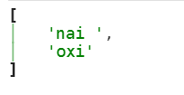
ΠΑΡΑΔΕΙΓΜΑΤΑ

Slide 6
ΠΑΡΑΔΕΙΓΜΑΤΑ

Slide 7
02
Console API

Slide 8
Πώς το χρησιμοποιώ;
Kάνω import την κλάση Console από το rich.console, και
την αρχικοποιώ σε μία μεταβλητή. Χρησιμοποιώ το Console
API μέσω αυτής της μεταβλητής.

Slide 9
02.5
Styles

Slide 10
Σε διάφορα σημεία του κώδικα, μπορεί κανείς να θέσει styles, με τα οποία μπορεί να αλλάξει το χρώμα του κειμένου, ή να εφαρμώσει διάφορες άλλες τεχνοτροπίες (bold, italic, …)

Slide 11
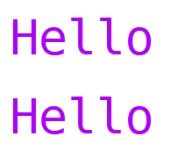
ΠΑΡΑΔΕΙΓΜΑΤΑ
Μπορεί να υποστηρίξει
μέχρι και 16,7
εκατομμύρια χρώματα!

Slide 12
ΠΑΡΑΔΕΙΓΜΑΤΑ
Μπορούν να γίνουν διάφορες αλλαγές
στο κείμενο, όπως να γίνουν ορισμένοι χαρακτήρες
bold, italic ή ακόμη να προστεθεί χρώμα υποβάθρου
Τιπ: Μπορούμε να προσθέσουμε χρώμα
στις λέξεις μετά από ένα σημείο, με square brackets

Slide 13
ΠΑΡΑΜΕΤΡΟΙ ΤΗΣ CONSOLE.PRINT
Παράμετρος style
Στο console.print μπορούμε να χρησιμοποιήσουμε την παράμετρο style,
που όπως είδαμε προηγουμένως, χρησιμοποιείται για να δώσει στο κείμενο χρώμα και έμφαση.
Παράμετρος justify
Ορίζει την στοίχιση του κείμενου
Μπορεί να πάρει τις τιμές "left", "center", "right", για την αντίστοιχη στοίχιση

Slide 14
ΠΑΡΑΔΕΙΓΜΑΤΑ

Slide 15
ΣΗΜΕΙΩΣΗ
Άλλος τρόπος να ορίσουμε χρώματα είναι κατευθείαν μέσα στην Console
Το συγκεκριμένο style εφαρμόζεται σε ό,τι και αν εκτυπώσουμε

Slide 16
Μέθοδος Rule
Εκτυπώνει μία οριζόντια γραμμή (σαν το <hr>)
Υποστηρίζει το style ( ΕΦΑΡΜΟΖΕΤΑΙ ΜΟΝΟ στο στυλ της γραμμής ). Είναι δυνατό επίσης να εισχωρήσουμε κείμενο στο κέντρο της γραμμής, αν την καλέσουμε με όρισμα ένα string.
Μπορούμε επίσης να αλλάξουμε τη θέση του κειμένου στη γραμμή (αριστερά, κέντρο, δεξιά) χρησιμοποιώντας την παράμετρο align με τιμές left, center, right αντίστοιχα.

Slide 17
ΠΑΡΑΔΕΙΓΜΑΤΑ

Slide 18
03
Prompt

Slide 19
Τι είναι το prompt
Το prompt δίνει τη δυνατότητα να υπάρχουν αλληλεπιδράσεις μεταξύ μηχανής και χρήστη. Με αυτόν τον τρόπο, συλλέγουμε δεδομένα ή πληροφορίες από τον χρήστη, εμφανίζοντάς τα με τον επιθυμητό τρόπο.
0:50 / 2:50
#we_love_lykousas #πληροφορικη
Η ταπεινή μας προσπάθεια να εξηγήσουμε το rich
300 views
Δημήτρης – Ναφισα - Τζιμ
Πρωτοετείς ολε ολε ολε
ΕΓΓΡΑΦΗ ❤️

Slide 20
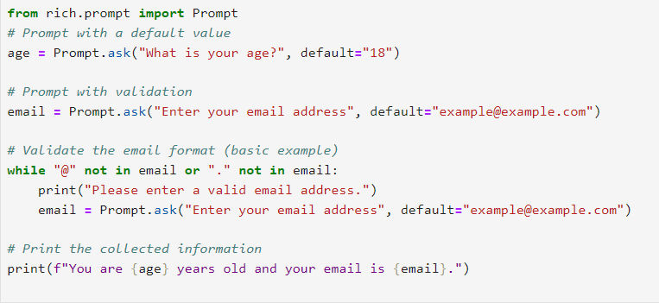
ΠΑΡΑΔΕΙΓΜΑ

Slide 21
04
Padding

Slide 22
To Padding είναι μια κλάση με την οποία προστίθεται ένα κενό πλαίσιο περιμετρικά γύρω από το κείμενο. Μπορούμε να θέσουμε το padding με μια τιμή η οποία θα δηλώνει το κενό γύρω από το κείμενο, ή σε tuple με 2 ή 4 μεταβλητές που θα δηλώνει το κενό αντίστοιχα πάνω, δεξιά, κάτω και αριστερά του κειμένου

Slide 23
ΠΑΡΑΔΕΙΓΜΑΤΑ
2
1
1
1
4
4
1
2

Slide 24
05
Εκσφαλμάτωση (Traceback Handling)

Slide 25
Traceback
Η rich μας δίνει την δυνατότητα να μορφοποιήσουμε
καλύτερα τις ενδείξεις σφαλμάτων της python,
μέσω του submodule rich.traceback
Αρκεί να κάνω import την συνάρτηση install
από το rich.traceback, και η rich αυτόματα θα μορφοποιεί
τα σφάλματα με έναν πιο εύληπτο τρόπο .

Slide 26
ΣΥΓΚΡΙΣΗ PYTHON-RICH
Python
Rich

Slide 27
06
Panel

Slide 28
Τα Panel είναι ένας εύστροφος τρόπος να δημιουργήσουμε ένα πλαίσιο γύρω από το output του κώδικά μας.

Slide 29
Παραδείγματα

Slide 30
07
Tables

Slide 31
Τα tables είναι μια δυνατότητα παρουσίασης δεδομένων σε πίνακες! Θέτουμε γραμμές και στήλες, οι οποίες έπειτα τυπώνονται στο terminal

Slide 32
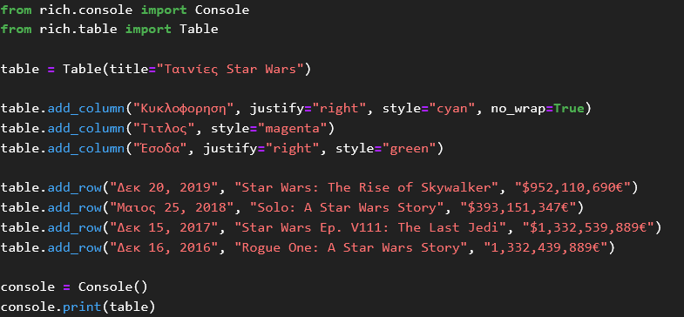
ΠΑΡΑΔΕΙΓΜΑ
2

Slide 33
Επιπλέον…
Σαφώς γίνεται να επεξεργαστούμε τον πίνακα
όσον αναφορά των αριθμών
στύλων του και το χρώμα των ορίων.
Αν δεν συμπεριλάβουμε γραμμές, μπορούμε
να χρησιμοποιήσουμε τα tables για να διατάξουμε
το κείμενο μας στο terminal, όπως στο παρακάτω
παράδειγμα, στο οποίο το κείμενο βρίσκεται
στις δύο αντίθετες άκρες.

Slide 34
Fin.
Ευχαριστούμε τη Beyonce ✨

